Slide 1
Pourquoi étudier le chinois ? 为什么要学习汉语….
Par Nathalie de Casas
马老师

Slide 2
Traduction : « _ 6 900 langues parlées sur cette planète ? Quel bazar !!!!! Bon… je choisis la plus parlée !
lkfjùzoegEUGJùrog<v!lwjdmaorjaemorgjeamorgqlfjemogh

Slide 3
Les langues les plus parlées dans le monde…
Le chinois est une des 6 langues utilisées à l ONU

Slide 4
Où parle-t-on chinois ?
Où parle-t ’on chinois dans le monde ?
Le chinois = l’anglais de l’Asie !

Slide 5
Un pays immense: combien de fois la taille de la France ?
17 fois la France !

Slide 6
Une grande puissance économique : à quel rang mondial ?
2ème place !
https://www.courrierinternational.com/grand-format/infographie-si-les-pib-metaient-comptes

Slide 7
Un partenaire incontournable : quelques exemples
7ème partenaire

Slide 8
Etudier le chinois : est ce si difficile? Que remarques-tu?
我爱你
wǒ ài nǐ !
Je/moi – aimer - toi
你我爱吗 ?
Nǐ ài wǒ ma?
Toi – aimer – moi ?
Pas d’accord , ni de conjugaison. Les mots sont comme à l’infinitif !
我不爱你…
wǒ bù ài nǐ !
Je/moi – pas-aimer - toi

Slide 9
L’écriture chinoise est une des plus anciennes au monde !
Une écriture parlante …
爱
composant de la griffe 爪
composant du toit 宀
Elle a 3000 ans ! En apprenant le chinois, tu apprends aussi à écrire les kanjis du japonais !
composant de l’amitié 友

Slide 10
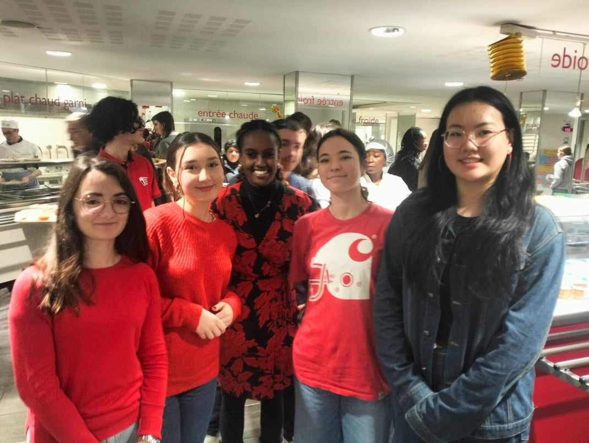
Pourquoi commencer en 2de ?
Un apprentissage efficace, vivant et tranquille !
3 h/semaine de pratique en classe, et très peu de devoirs à la maison
La « culture » chinoise au centre des cours
C’est le bon moment : car tu as encore une “bonne” oreille !
Apprendre une culture si différente ouvre l’esprit et t’aidera à mieux comprendre le monde asiatique,

Slide 11
Un échange unique en France !
Passe une année scolaire dans notre école jumelle chinoise en fin de 1ère :
2 de nos élèves partent suivre des cours en immersion totale. Le tout sans aucun frais à payer supplémentaire.
Pour plus de détails, rdv sur mon site : https://www.malaoshi-bordeaux.fr

Slide 12
Vrai ou faux ?
J’aurai trop de travail ! Il faut que je me concentre sur mes spécialités !
Je risque d’avoir des mauvaises notes et qu’on m’oblige à continuer !
Je vais me démarquer des autres et personnaliser mon profil parcoursup
Je pourrais continuer ensuite, il y a plein d’écoles avec du chinois
Alors pourquoi pas toi ? !!!!!

